Slide 2
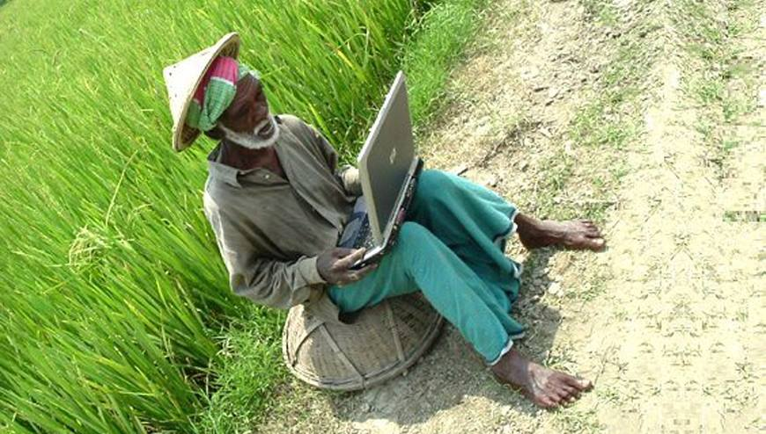

Slide 3
পরিচিতি
শিক্ষক
পাঠ
শ্রেণি: নবম
বিষয়: তথ্য ও যোগাযোগ প্রযুক্তি
অধ্যায়: তথ্য যোগাযোগ প্রযুক্তি ও বাংলাদেশ
সময়: ৫০ মিনিট
মোঃ সাজেদুর রহমান
সহকারী শিক্ষক
ভান্ডারদহ জনতা উচ্চ বিদ্যালয়
পাটগ্রাম লালমনির হাট

Slide 4
ডিজিটাল বাংলাদেশ
ভিডিওটি মনোযোগ দিয়ে দেখ
Vision 2021 কী?

Slide 5
শিখনফল
এই পাঠ শেষে শিক্ষার্থীরা… $$ ডিজিটাল বাংলাদেশের ধারণা বর্ণনা করতে পারবে;
$$ ডিজিটাল বাংলাদেশের গুরুত্বপূর্ণ দিকগুলো উপস্থাপন
করতে পারবে;
$$ ডিজিটাল বাংলাদেশ বিনির্মাণে গৃহীত পদক্ষেপগুলোর বর্ণনা
দিতে পারবে।

Slide 6
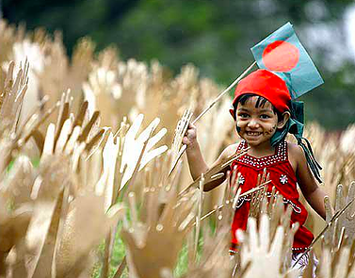
২০২১ সালে বাংলাদেশের স্বাধীনতার অর্ধশতাব্দী পূর্ণ হবে।
এক রক্তক্ষয়ী যু্দ্ধের ভেতর দিয়ে ১৯৭১ সালে আমরা আমাদের স্বাধীনতা অর্জন করেছি।
এই সময়ের মধ্যে বাংলাদেশকে একটি জয়গায় নেওয়ার স্বপ্ন আমাদের সবার।

Slide 7
Digital শব্দটি কী?
ডিজিট শব্দের অর্থ সংখ্যা। কম্পিউটারে ব্যবহার করার জন্য সব কিছুকেই সংখ্যা বা অংকে রূপান্তর করতে হয়।
Digit = Noun
Digital = Adjective

Slide 8
একক কাজ
ডিজিটাল বাংলাদেশ কী?
সম্ভাব্য উত্তরঃ
ডিজিটাল বাংলাদেশ বলতে আসলে তথ্য ও যোগাযোগ প্রযুক্তি ব্যবহার করে গড়ে তোলা একটি আধুনিক বাংলাদেশকে বোঝানো হয়েছে।

Slide 9
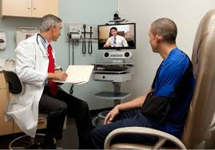
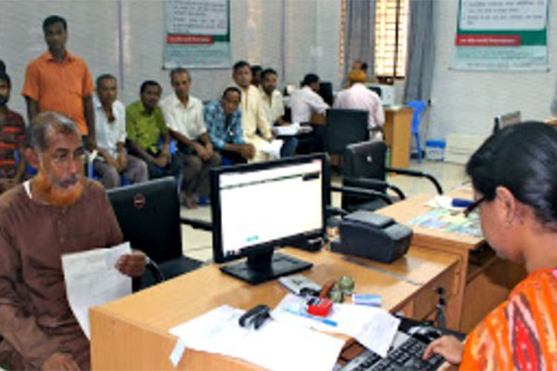
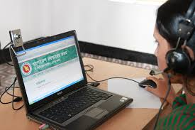
ডিজিটাল বাংলাদেশের লক্ষ
শিক্ষা
চিকিৎসা
কর্মসংস্থান
দারিদ্র্য মোচন
সব ধরনের প্রযুক্তি ব্যবহার করে শিক্ষা, চিকিৎসা, কর্মসংস্থান এবং দারিদ্র্য মোচনের অঙ্গীকার বাস্তবায়ন

Slide 10
বাংলাদেশের মানুষের জন্য গণতন্ত্র
মানবাধিকার
স্বচ্ছতা
দায়বদ্ধতা
সুবিচার নিশ্চিতকরণ
ডিজিটাল বাংলাদেশের মূল কথা হল প্রযুক্তির সর্বোচ্চ ব্যবহার করে

Slide 11
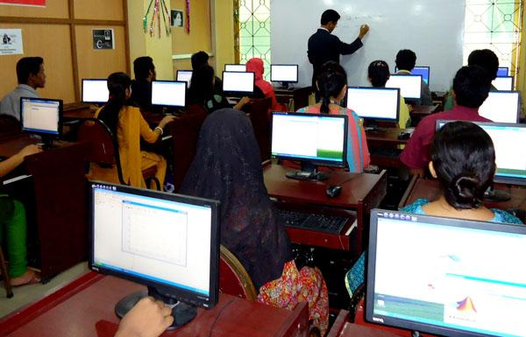
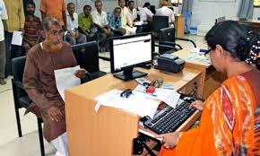
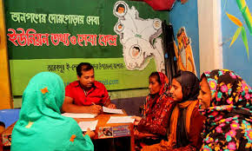
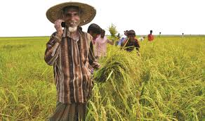
ডিজিটাল বাংলাদেশ বাস্তবায়নে ৪টি সুনির্দিষ্ট বিষয়
মানবসম্পদ উন্নয়ন
জনগণের সম্পৃক্ততা
সিভিল সার্ভিস
দৈনন্দিন জীবনে তথ্য প্রযুক্তি

Slide 12
দ্রুত গতির ইন্টারনেট পেতে বাংলাদেশ সাবমেরিন কেবলের সাথে সংযুক্ত হয়েছে
বাংলাদেশ এখন যে সাবমেরিন কেবলের সাথে যুক্ত তার নাম SEA-ME-WE-4

Slide 13
দলগত কাজ
ভিডিওটির আলোকে বাংলাদেশের ডিজিটাল কার্যক্রমগুলো লিখ।

Slide 14
সঠিক উত্তর
সঠিক উত্তর
আবার চেষ্টা কর
আবার চেষ্টা কর
আবার চেষ্টা কর
আবার চেষ্টা কর
আবার চেষ্টা কর
আবার চেষ্টা কর
(১) সরকার কত সালের মধ্যে ডিজিটাল বাংলাদেশ গড়ে তুলতে চেয়েছেন?
(ক) ২০১৬
(খ) ২০১৮
(গ) ২০২০
(ঘ) ২০২১
(২) ডিজিটাল বাংলাদেশের সুনির্দিষ্ট দিক কয়টি?
(ক) ২টি
(খ) ৩টি
(গ) ৪টি
(ঘ) ৫টি

Slide 15
বাড়ির কাজ
ডিজিটাল বাংলাদেশ গড়ে তুলতে তোমার করণীয় দিকগুলো লিখ।

Slide 16
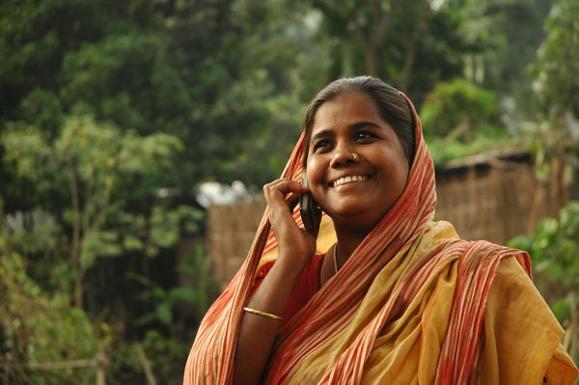
ধন্যবাদ

